Slide 1
Лекция № 6 Тема 1.5. Однофазные электрические цепи переменного тока.
Цель: изучить особенности и методику расчёта цепей переменного тока.
Знания и умения
знать параметры переменного тока;
строить временные и векторные диаграммы для элементарных цепей;
выражать токи и напряжения используя закон Ома;
выражать реактивные сопротивления элементов через их параметры и частоту синусоидального сигнала;
определять активные и реактивные составляющие напряжений и токов;
знать условия резонанса токов и напряжений и особенности цепей переменного тока в этих режимах.

Slide 2
План
Переменный ток, его определение.
Параметры синусоидальных величин: амплитуда, угловая частота, фаза, начальная фаза, период, частота, мгновенное значение.
Векторные диаграммы.
Электрические цепи переменного тока с активным сопротивлением.
Электрические цепи переменного тока с индуктивностью.
Электрические цепи переменного тока с ёмкостью.

Slide 3
Основные положения
I = I_{m} sin (ωt + φ₀ )
Действующее значение переменного тока – это величина постоянного тока, эквивалентного данному переменному по механическому и тепловому воздействию.
I_{m} – амплитудное значение
I = I_{m}/√2 – действующее значение
I_{ср}= I_{m}/π – среднее значение
T, (с) – период
f = 1/T, (Гц) – циклическая частота
ω = 2πf, (1/с) – круговая частота
φ₀ – начальная фаза
φ = (ωt + φ₀) -- фаза
I = I_{m} sin (ωt + φ₀ )
Проекция вращающегося вектора на неподвижную ось изменяется во времени по синусоидальному закону. Каждой синусоиде можно поставить в соответствие вращающийся вектор.
Положительное направление вращения векторов принято против часовой стрелки
φ₀

Slide 4
Цепь переменного тока с активным сопротивлением
Закон Ома
На участке с активным сопротивлением ток и напряжение совпадают по фазе
Временная диаграмма
Векторная диаграмма
Мгновенное значение мощности
P=IU (Вт) – активная мощность

Slide 5
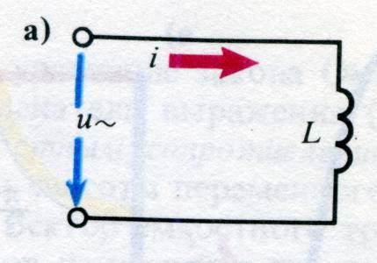
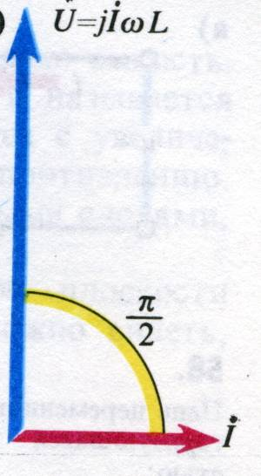
Цепь переменного тока с индуктивностью
Индуктивное реактивное сопротивление
На участке с индуктивностью напряжение опережает по фазе ток на 90°
U_{L}
Закон Ома
Временная диаграмма
Векторная диаграмма
Мгновенное значение мощности
Индуктивная реактивная мощность Q_{L} = U_{L}I (ВАр)
Q_{L} – характеризует периодический обмен энергией между источником и магнитным полем катушки

Slide 6
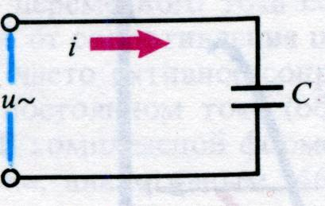
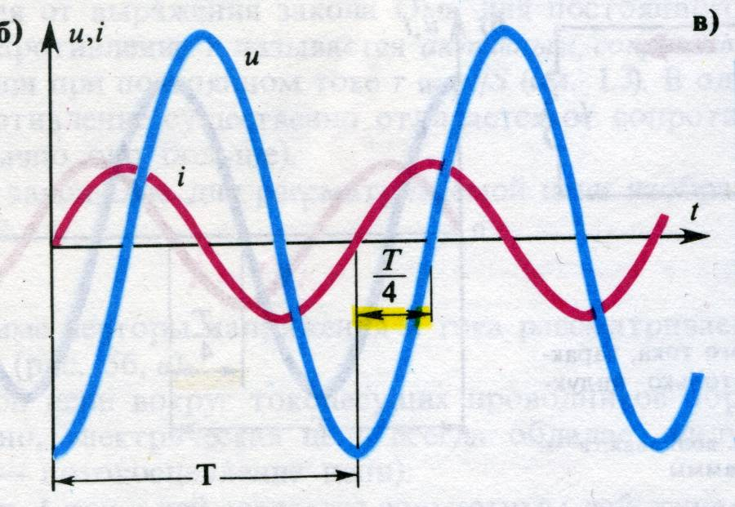
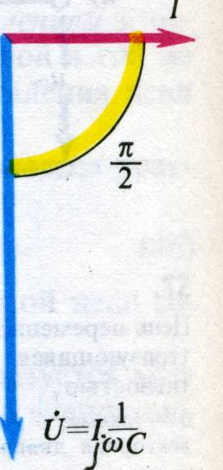
Цепь переменного тока с ёмкостью
Ёмкостное реактивное сопротивление
На участке с ёмкостью напряжение отстаёт по фазе от тока на 90°
i, U_{C}, Q_{C}
Q_{C}
i
Закон Ома
t
U_{С}
U_{c}
Временная диаграмма
Векторная диаграмма
Мгновенное значение мощности
Индуктивная реактивная мощность Q_{С} = U_{С}I (ВАр)
Q_{С} – характеризует периодический обмен энергией между источником и электрическим полем конденсатора

Slide 7
Самостоятельная работа
Получение синусоидальных ЭДС и тока, их уравнения и графики.
Действующие значения синусоидальных величин.
Неразветвлённая цепь с активным сопротивлением, индуктивностью и ёмкостью.
Литература
Гальперин М.В, Электронная техника: учебник для спо. – 2-е изд.,
исправ. и доп. – М.: Форум: ИНФРА-М, 2014. – 351 с. , §5.1-5.7

